Slide 1
FIH 績效考核系統
FIH
主管操作說明

Slide 2

導航目錄
主管識掌
系統登陸后的首界面
主直屬主管審評
系統登陸界面
合評主管審核
復評主管審核
系統操作注意事項
單擊要查看的標題，直接跳轉到該部分内容介紹頁面

Slide 3
初評主管主要職掌
評核員工確認
員工自評作業指導(師級)
個人自評
部門員工初評(師級逐個審核,員級批量處理)
指定部門員工(師三及以上)會評主管
部門員工KPI及目標訂定與溝通
考核比例管控
績效面談與溝通

Slide 4
復評主管主要職掌
  個人自評
  直屬員工初評及會評主管指定/績效面談溝通
  複評
  部門員工KPI及目標審核
  考核比例管控

Slide 5
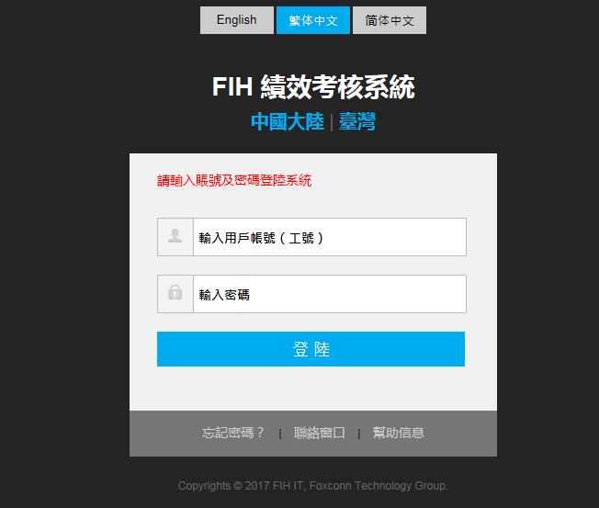
返回導航目錄
系統登陸界面
1.
2.
3.
注意點：
1. 根據需要選擇語言
2. ‘用戶帳號’為員工工號，‘用戶密碼’同Workflow Portal和考勤系統；
3. 若用戶忘記密碼或想要聯係該系統相關負責人，請單擊‘忘記密碼？’、‘聯係窗口’、‘幫助信息’等按鈕；

Slide 6
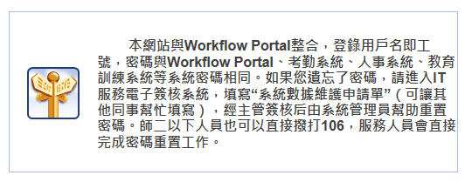
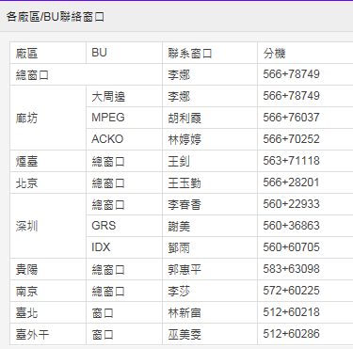
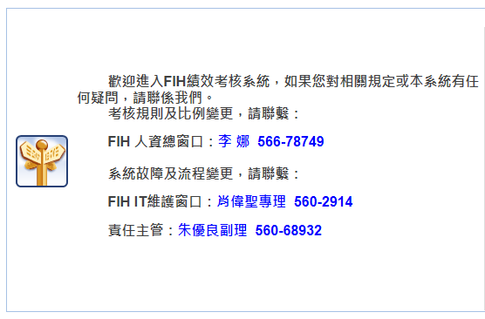
返回導航目錄
忘記密碼的處理方法及聯係方式
單擊登陸頁面中的‘忘記密碼？’按鈕
單擊登陸頁面中的
‘聯係窗口’按鈕

Slide 7
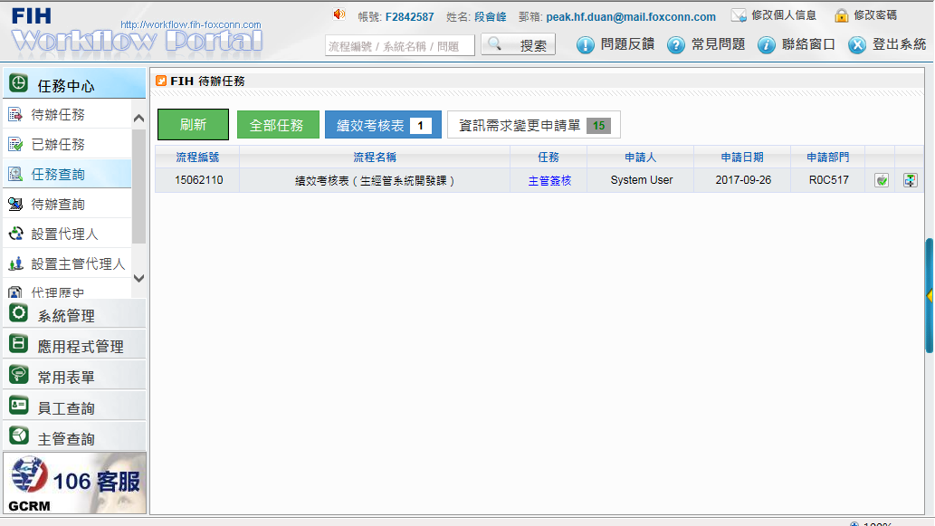
返回導航目錄
主管審核頁面操作介紹
進入審核頁面的方式：
自評員工填寫完成並成功提交單據后，系統自動發送郵件通知審核主管，審核主管通過郵件通知鏈接直接登錄workflow系統查看‘待辦任務’進行審核操作。

Slide 8
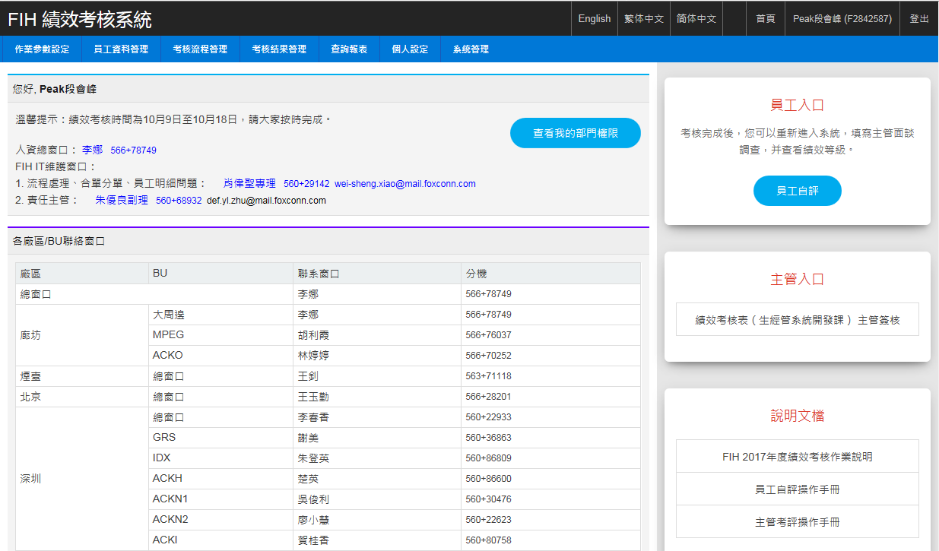
返回導航目錄
成功登陸系統后的首頁面
審核主管在此処可以看到所有待簽核的單據，單擊任務可以直接打開審核頁面（同workflow系統相同）。
* 系統管理員角色有權限看到所有菜單項；普通用戶角色只可以看到‘員工自評’。
* 主管登陸本系統后可以看到為‘員工自評’，和主管待簽核的單據。

Slide 9
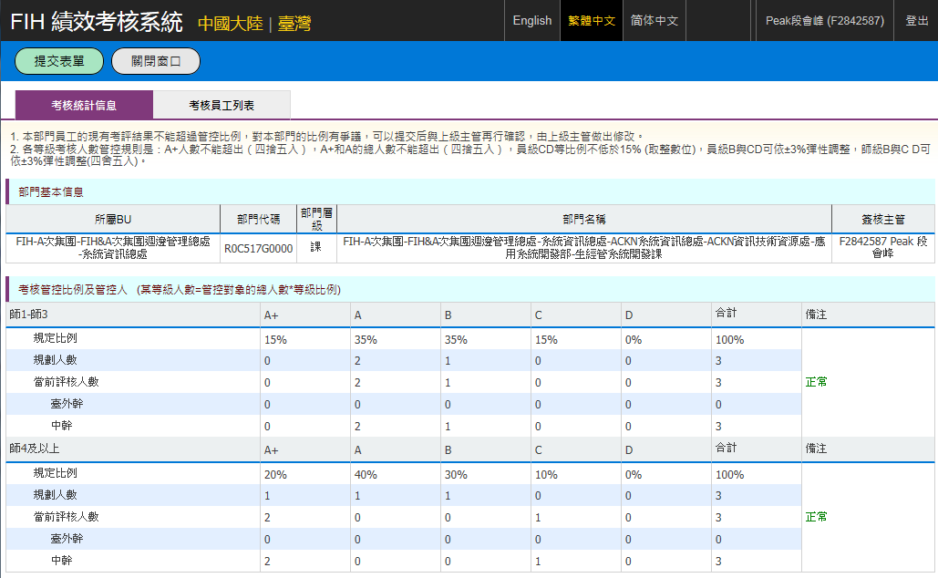
返回導航目錄
初評主管審核頁面操作介紹（一）
初評主管審核頁面：
顯示當前考核導入統計

Slide 10
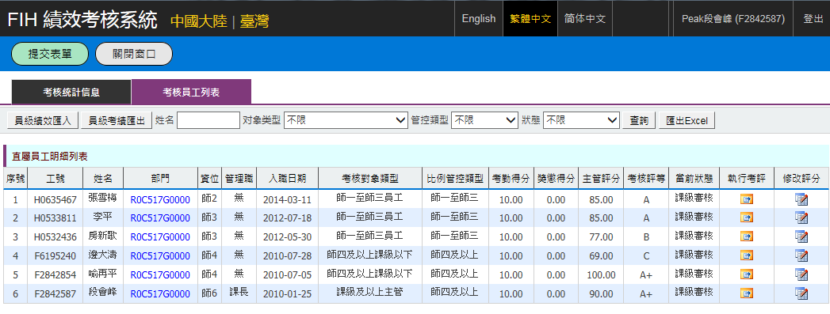
返回導航目錄
初評主管審核頁面操作介紹（二）
初評主管審核頁面：
員級員工可以由此匯總導入
點擊進入直屬主管考核評分頁面

Slide 11
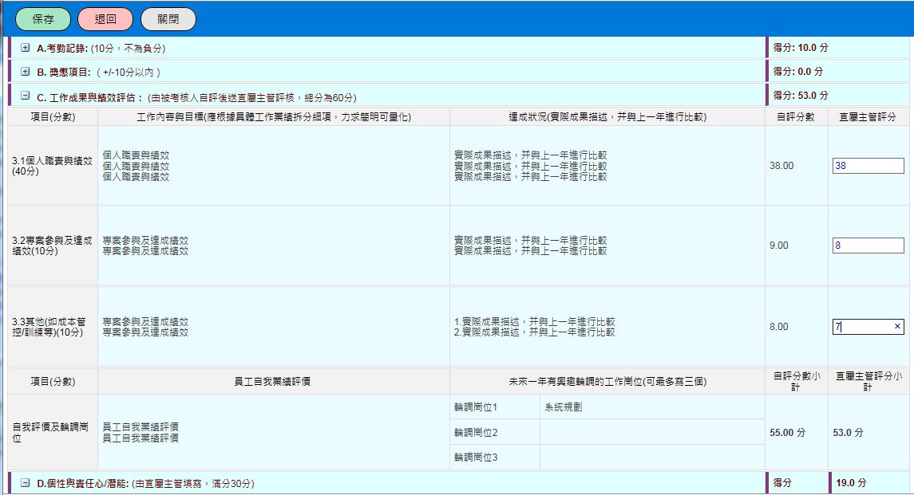
返回導航目錄
初評主管審核頁面操作介紹（三）
‘考核員工明細’中具體某位員工的“執行簽核”操作界面：
直屬主管在此処填寫對該員工的具體評分

Slide 12
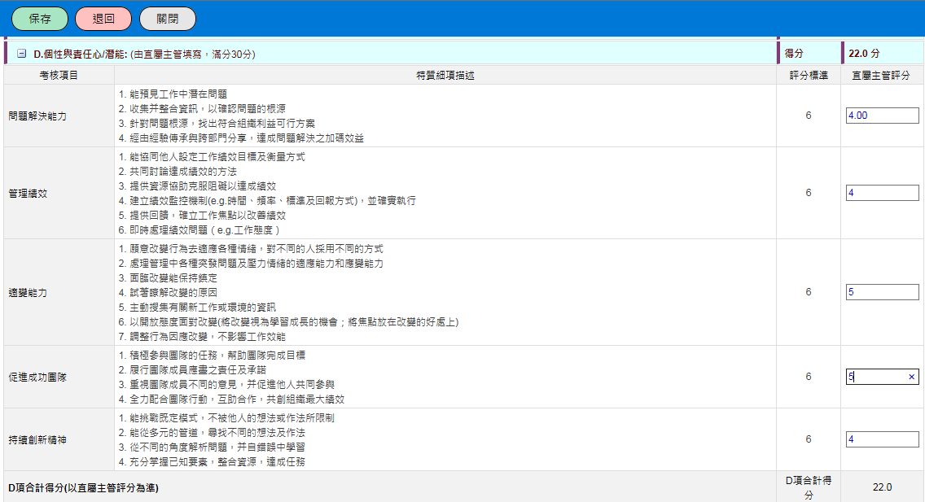
返回導航目錄
初評主管審核頁面操作介紹（四）
‘考核員工明細’中具體某位員工的“執行簽核”操作界面：
直屬主管在此処填寫對該員工“個性與責任心/潛能”的評分

Slide 13
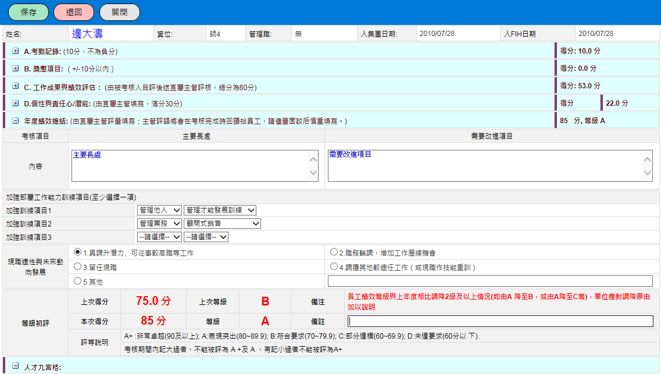
返回導航目錄
初評主管審核頁面操作介紹（五）
初評主管填寫年度績效總結：
根據主管各項評分自動得到相應的總分及績效等級
員工可以查看到初評主管的評語
根據主管各項評分自動得到相應的總分及績效點擊
考核員工不能查看該區域以及得分評級。

Slide 14
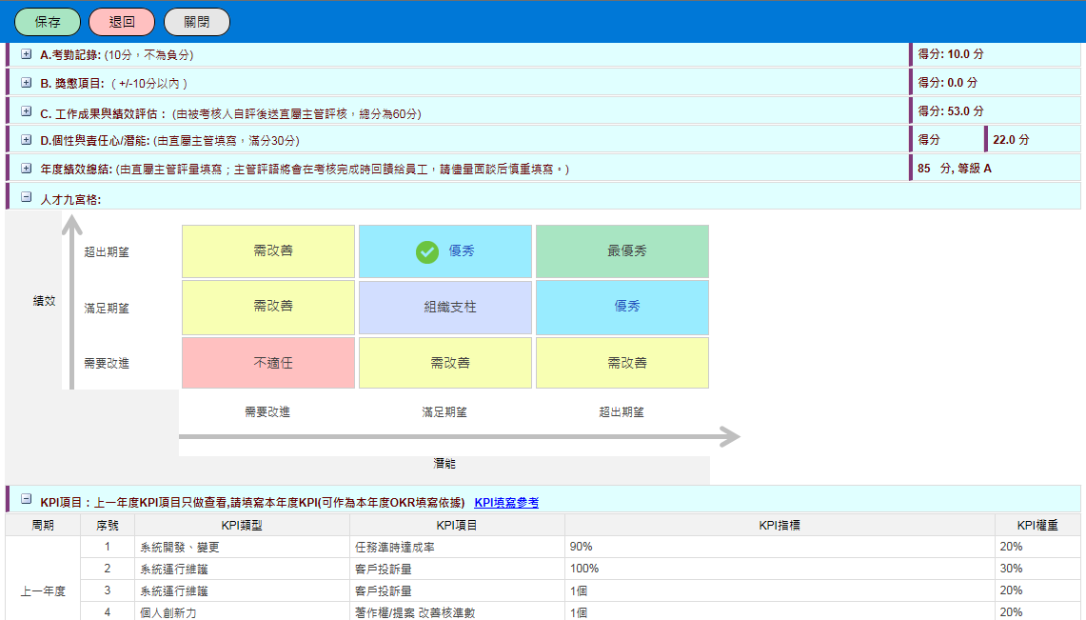
返回導航目錄
初評主管審核頁面操作介紹（六）
人才九宮格：
評核人才所處九宮格的位置

Slide 15
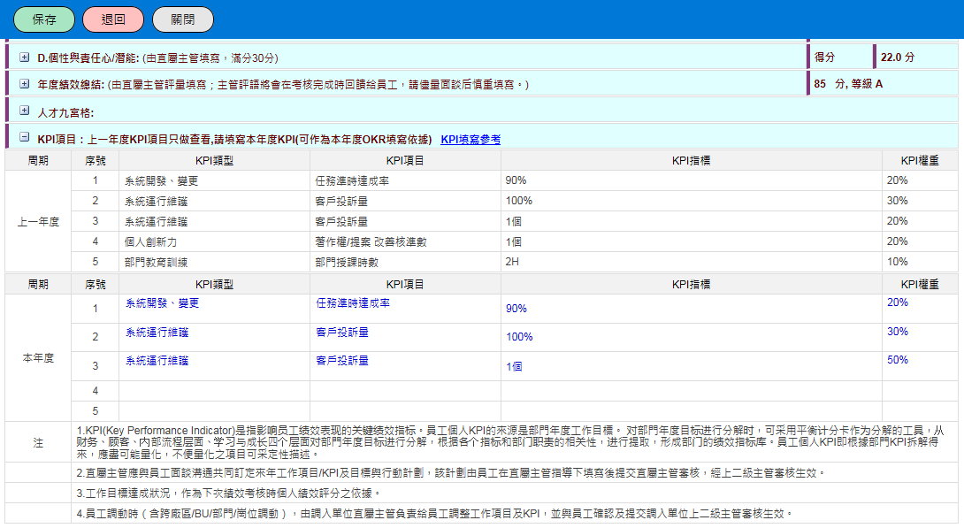
返回導航目錄
初評主管審核頁面操作介紹（七）
初評主管審核: 員工下年度主要工作項目KPI與行動計劃
查看員工KPI指標
Notes:
15

Slide 16
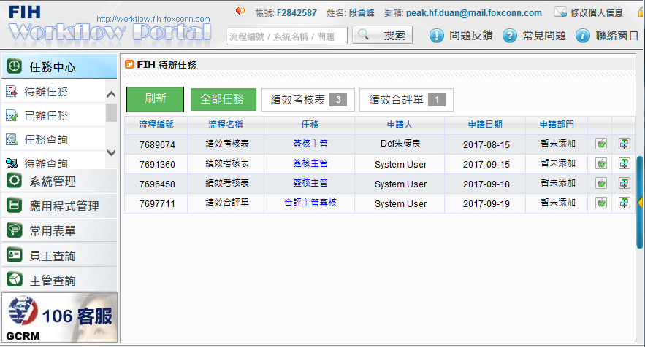
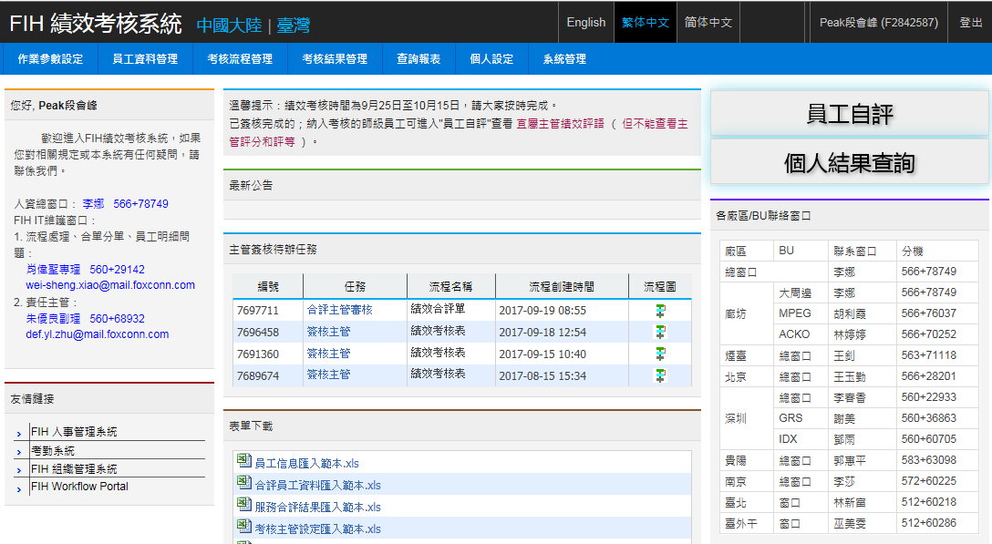
返回導航目錄
合評主管的審核操作介紹（一）
*直屬主管考核評分后提交，需要進行合評的員工就會發起合評的簽核流程；合評主管會收到合評郵件；
*合評主管登陸考核系統或在WORKFLOW系統的待辦任務就會看到需要合評的單子。
*合評主管點擊就可以進入合評頁面。
WORKFLOW系統：點擊進入合評頁面
考核系統：點擊進入合評頁面

Slide 17
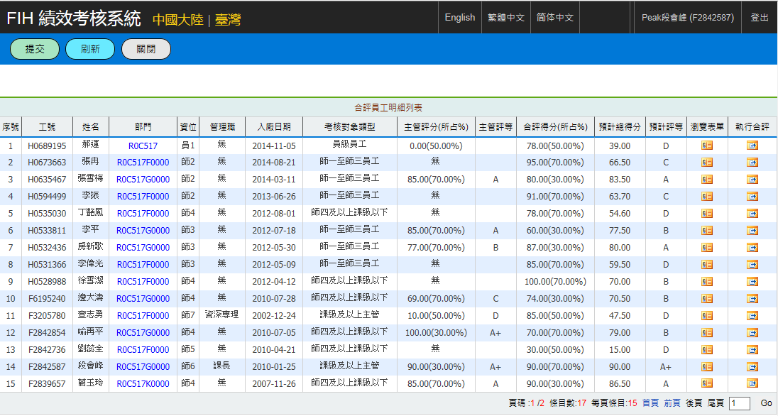
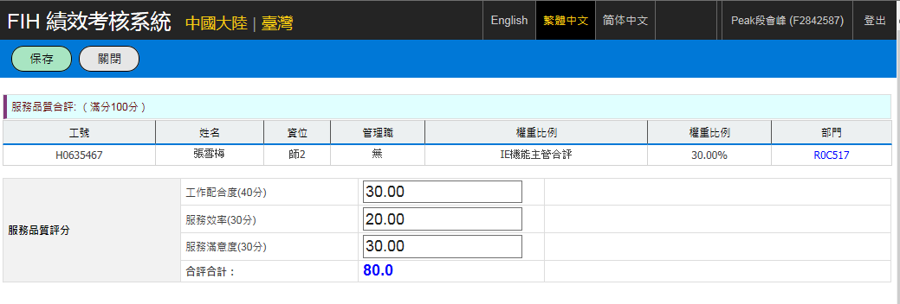
合評主管的審核操作介紹（二）
返回導航目錄
*會評主管會收到會評郵件；
*會評主管點擊就可以進入會評頁面。
會評主管點擊任務進入會評考核評分

Slide 18
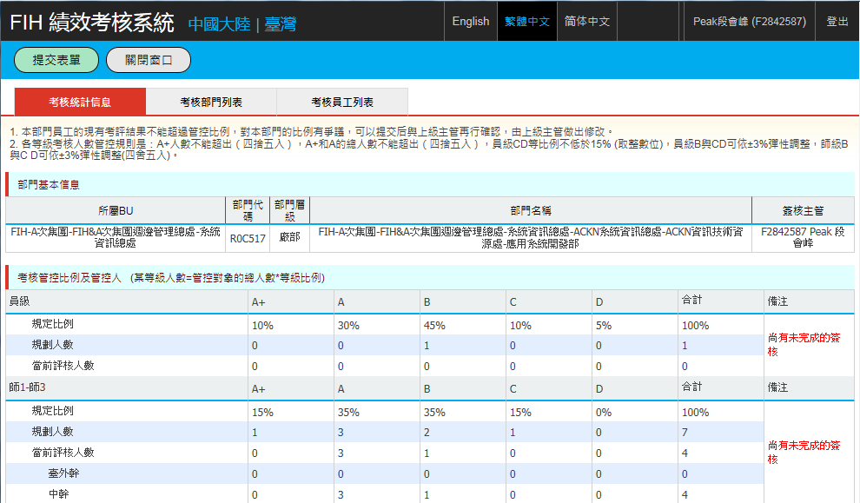
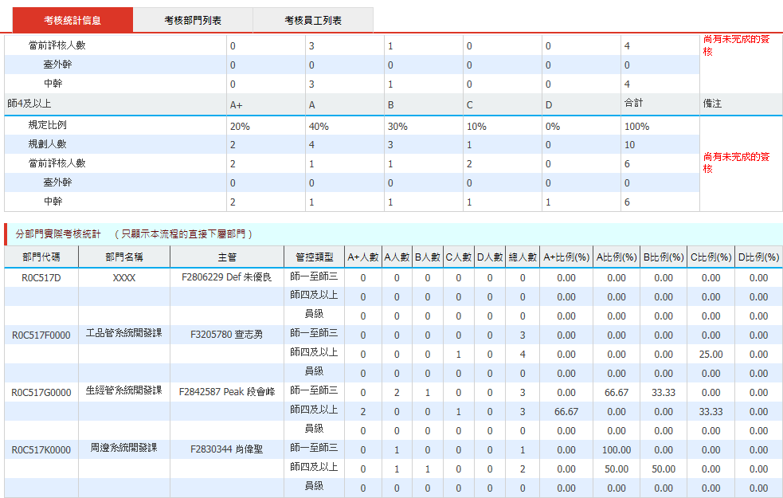
返回導航目錄
復評主管審核頁面操作介紹（一）
主管審核頁面：‘考核統計信息’介紹
頁面說明
此頁面顯示的為該主管所負責的整個部門的數據統計比例；各子部門的管控比例信息請切換到‘考核部門明細’頁面中查看

Slide 19
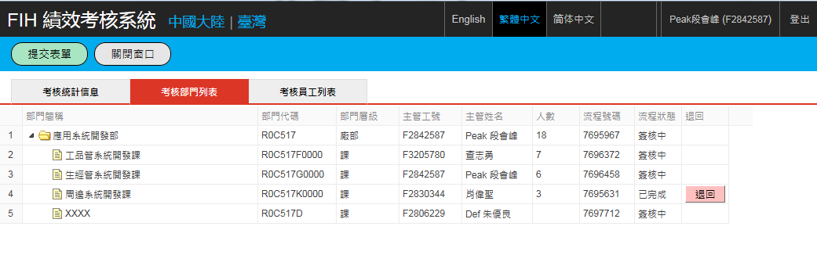
返回導航目錄
復評主管審核頁面操作介紹（二）
主管審核頁面：‘考核統計信息’介紹
若該部門的考核結果有不妥需要前一審核主管重新確認，則單擊此“退回”按鈕，流程返回到前一主管的待辦任務中

Slide 20
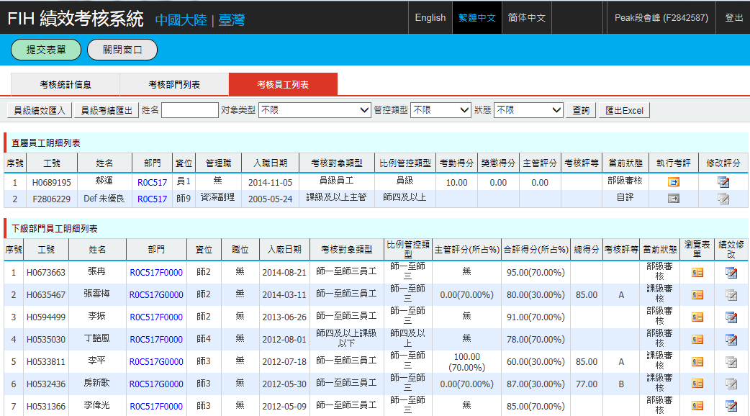
返回導航目錄
復評主管審核頁面操作介紹（三）
主管審核頁面：‘考核統計信息’介紹
只有‘考核員工明細’中列出的所有人員都“執行簽核”后，單擊該“提交簽核”按鈕才能提交成功
執行直屬員工考核
可以瀏覽下級員工考核情況，分數/等級可以直接修改

Slide 21
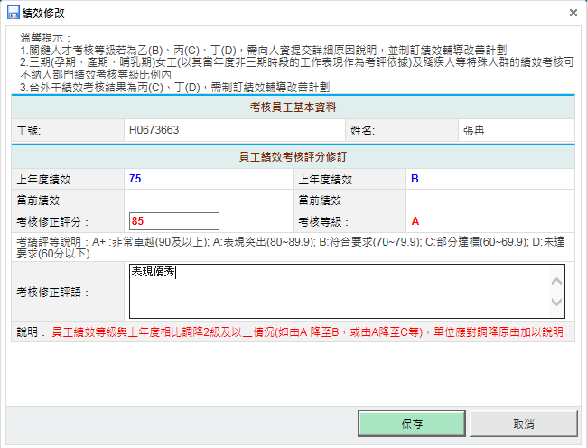
返回導航目錄
復評主管審核頁面操作介紹（四）
復評主管修改績效等級：
復評主管修改考評等級；
*復評主管修改績效分數，等級帶出。
Notes:
21

Slide 22
返回導航目錄
主管操作注意事項
注意事項1：主管考核評分
初評主管直接進入員工自評頁面進行考核評分；
複評主管可以對初評主管的評分做一定範圍內的修正；但評等比例一般不能超出本次考核的比例管控標準。
注意事項2：KPI審核
主管審核時可以退回員工修改。
注意事項3：主管提交
主管自評后直接提交到上級主管評核；
主管部門員工考核提交：主管必須給所有員工評核后才能向上一級主管提交，且評核等級符合本次考核的比例管控。

Slide 23
FIH
謝謝！
http://ehr.efih-foxconn.com

